Slide 1
농도계 국산화 실험 세팅
(광학 측정)
2020. 8. 27

Slide 2
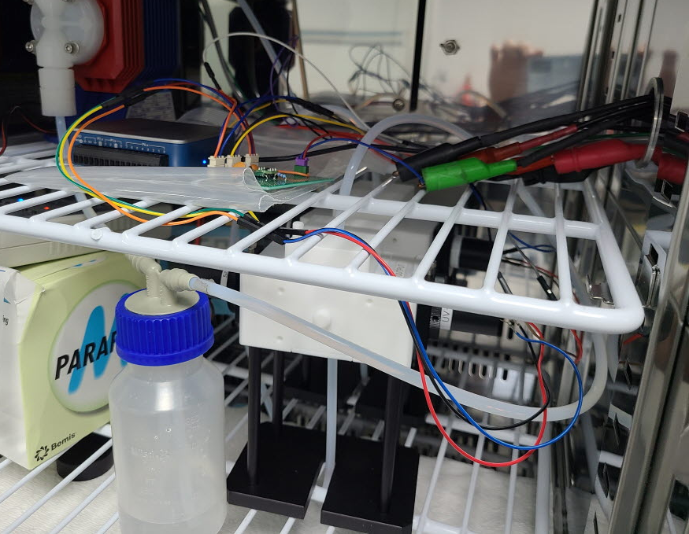
광흡수 분석 환경 구성
Power supply
+5 V
(constant voltage)
Power supply
+100 mA
(constant current)
UV LED
1 mm cell
UV PD
IR amplifier
PTFE tube
IR LED driver
Peristaltic pump
IR LED
1 mm cell
IR PD
DAQ
PC
Pump
DAQ
IR Amp.
IR LED ctrl.
IR
UV
Bottle

Slide 3
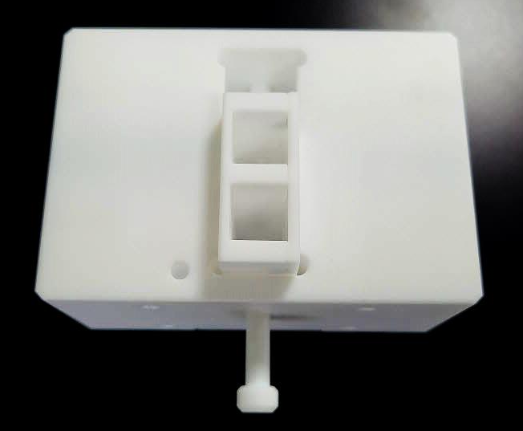
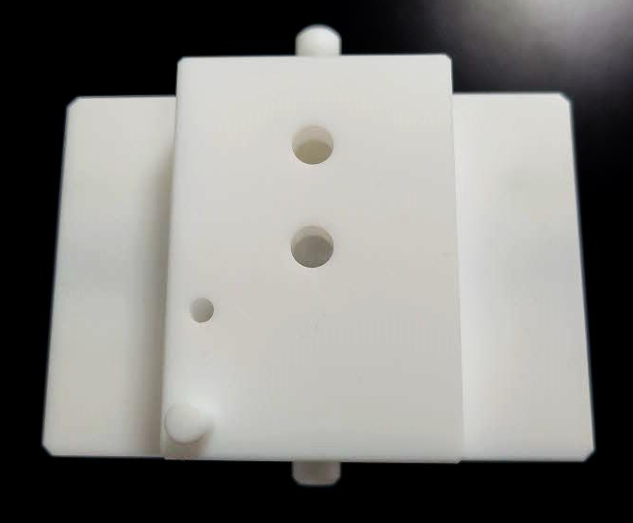
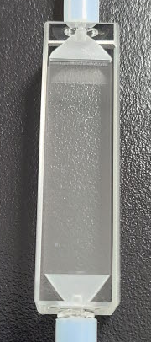
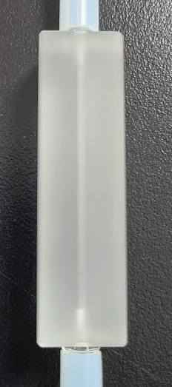
광흡수 분석 환경 구성
Light direction
Cell
selection
10 mm
1 mm
→ Flow cell은 빛이 투과되는 면이 투명한 쪽으로 되게끔 위치시킴.

Slide 4
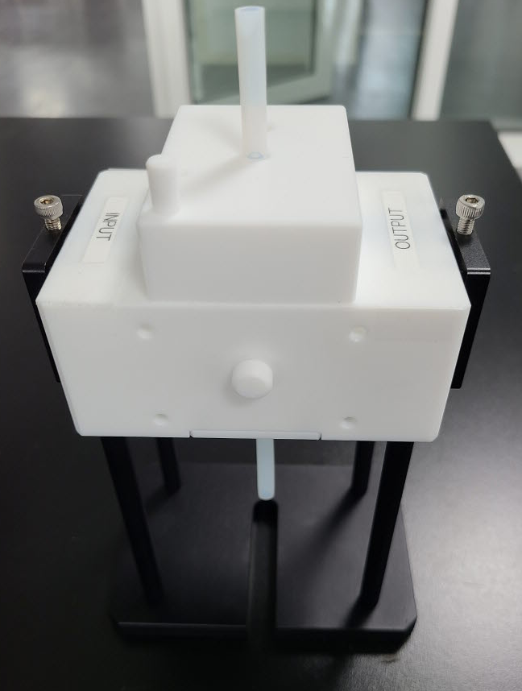
광흡수 분석 환경 구성: LED/PD mount
Φ6 PTFE tube
UV or IR LED
UV or IR Photodiode
Flow direction
→ UV/IR LED와 PD mount시 자석에 붙는 부분이 있으나, 실제 사용시에는 출력이 가장 높게 나오도록 회전시켜 상하단 나사 를 고정시켜 사용함.
Light direction

Slide 5
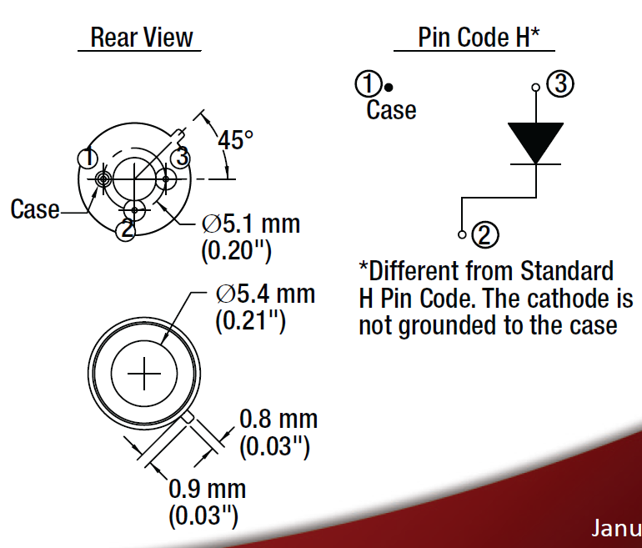
광흡수 분석 환경 구성: LED/PD wiring
1. UV LED (Thorlabs社 LED280J)
(+)
Power supply
+100 mA
(constant current)
(-)
(-)
→ UV LED는 반드시 constant current로 구동하셔야 합니다. (100 mA 인가시 약 6.8~6.9 V)
※ UV LED의 출력은 인가 전류로 직접 조절 (20~100 mA)

Slide 6
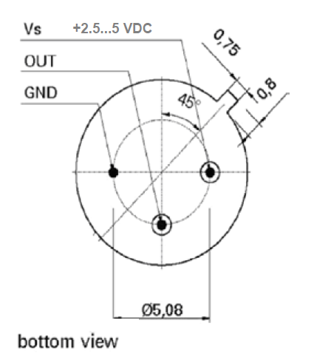
광흡수 분석 환경 구성: LED/PD wiring
2. UV PD (Roithner Laser社 UV-TIAMO-S)
(-)
Power supply
+5 V
(constant voltage)
(+)
UV signal
DAQ
PC
GND
→ UV PD에는 자체적으로 transimpedance amplifier가 내장되어 있어 별도의 전압을 필요로 함
※ 실험에서는 5 V applied

Slide 7
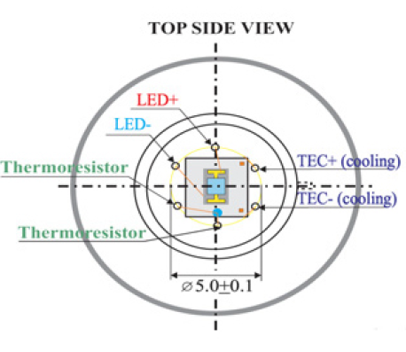
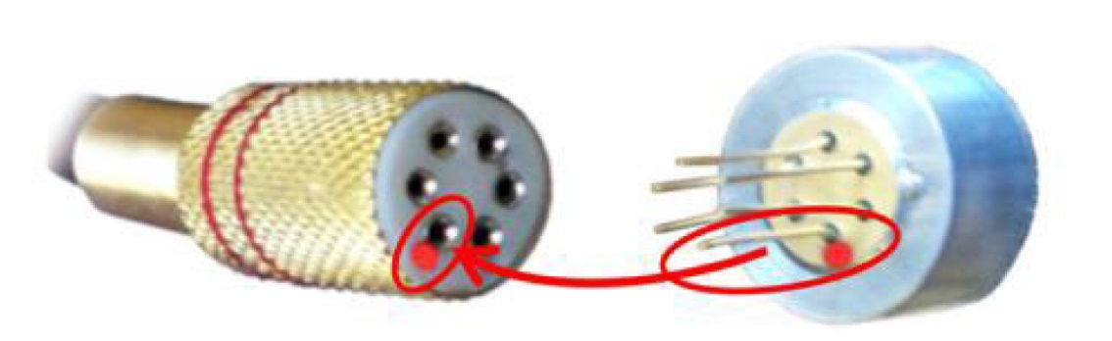
광흡수 분석 환경 구성: LED/PD wiring
3. IR LED (Roithner Laser社 LED22-TRW)
→ IR LED는 LED controller (MLT-37)에 핀 배열을 맞추어 연결

Slide 8
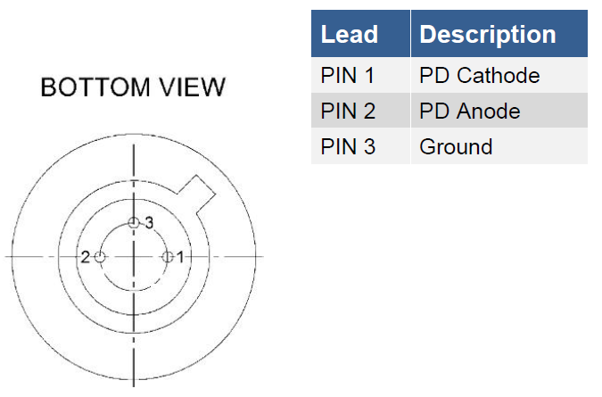
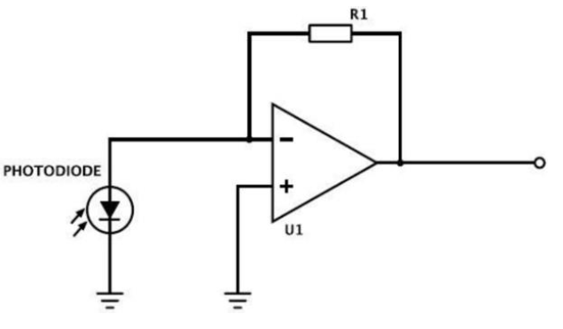
광흡수 분석 환경 구성: LED/PD wiring
4. IR PD (Roithner Laser社 PD36-05RW)
Amplifier
GND
GND
2
3
1
Amp.
(Case 1)
IR photodiode
Amp.
(diff.)
PC/DAQ
(data logging)
Amp.
(Case 2)
(On/Off 가능)
→ IR PD는 Pin 1을 증폭회로에 연결하였고, 실험에서는 Case 2 + 차동 증폭회로 적용 ※ 별도의 gain 조절 미실시

Slide 9
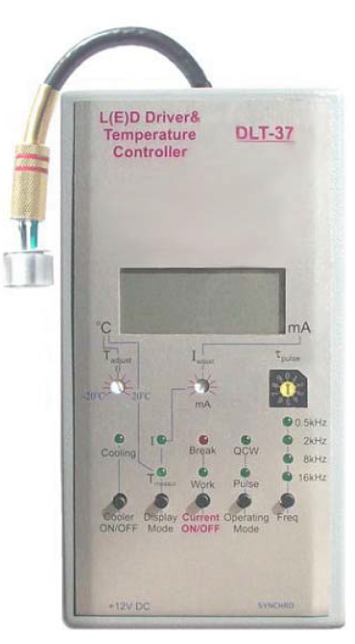
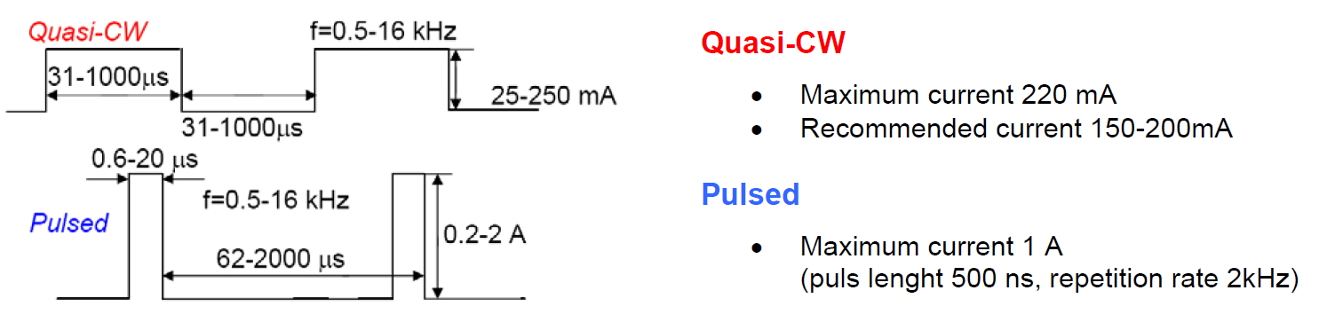
광흡수 분석 환경 구성: IR LED controller (qCW mode)
1. 전원 연결 (12 V 어댑터)
2. TEC mode (cooling) on: 위쪽 LED가 흰색에서 파란색으로 변함
※ 조절되는 온도를 조절할 경우에는 ⓐ 다이얼로 조절
3. Operation mode 버튼을 누르면 LED 출력모드 변경 가능
: 실험에서는 QCW 모드 사용 → QCW LED 점등 확인
4. Freq 버튼을 눌러 2 kHz로 변경
※ 내부 test 결과 QCW에서는 duty가 50%이며 frequency 조절이 가능함.
5. Current ON 버튼을 눌러 LED ON
: Work 부분 LED 점등 확인
6. Display mode에서 실제 인가 전류와 온도 확인 가능
※ 실험에서는 200 mA로 사용했으며, 인가 전류 변경시에는 ⓑ 다이얼로 조절
ⓐ
ⓑ
②
⑥
⑤
③
④
①

Slide 10
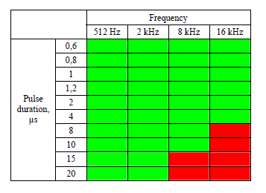
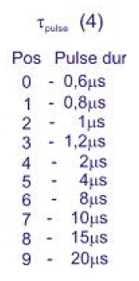
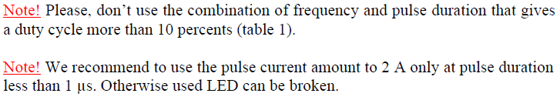
광흡수 분석 환경 구성: IR LED controller (pulse mode 사용시)
1. Operation mode 버튼을 눌러 Pulse로 변경
2. 적절한 pulse duration과 frequency를 설정하고 LED ON : pulse duration은 ⓒ 다이얼로 조절, 전류는 ⓑ 다이얼로 조절
※ Frequency에 대해 구동 불가능한 조합이 있어 확인 필요
ⓑ
ⓒ
①
②

Slide 11
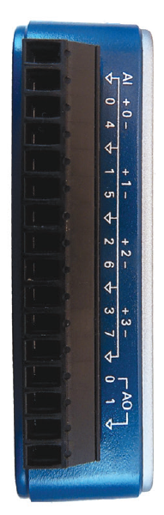
광흡수 분석 환경 구성: Data acquisition
→ PD signal을 PC에서 확인하기 위해 DAQ 사용 (model: NI社 USB-6001)
※ 그동한 사용했던 DAQ는 다른 연구실에서 대여한 제품이라 보내드린 부품에 포함되어 있지 않음
※ DAQ를 이용한 signal 확인은 LabVIEW 2015/2016 software를 이용
GND
GND
UV PD
output
GND
IR amplifier
OUT+
IR amplifier
OUT-
UV PD 전압 측정
터미널설정: RSE
IR PD 전압 측정
터미널설정: 차동

Slide 12
광흡수 분석 환경 구성: SC-1 제작 및 측정
1. 만들고자 하는 SC-1 용액의 각 약액의 부피를 계산
H₂O₂ 원액 농도 30%, 밀도 1.11 g/mL
NH₄OH 원액 농도 25%, 밀도 0.903 g/mL
2. DIW 먼저 매스 실린더를 이용하여 정량하여 bottle에 투입
3. 냉장보관된 H₂O₂와 NH₄OH를 꺼내 순서대로 1μL pipette을 이용하여 정량
4. 별도의 mixing 없이 라인에 연결하고 data logging 시작
5. Peristaltic pump를 켜고 circulation을 통한 mixing 진행
6. 첫 신호가 바뀌기 시작한 이후 (cell에 용액이 도달한 시점) 240 sec 이후의 data를 뽑아 data processing

